Slide 1

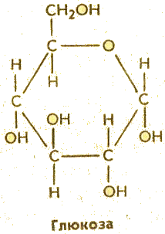
Углеводы. Строение и функции

Slide 2
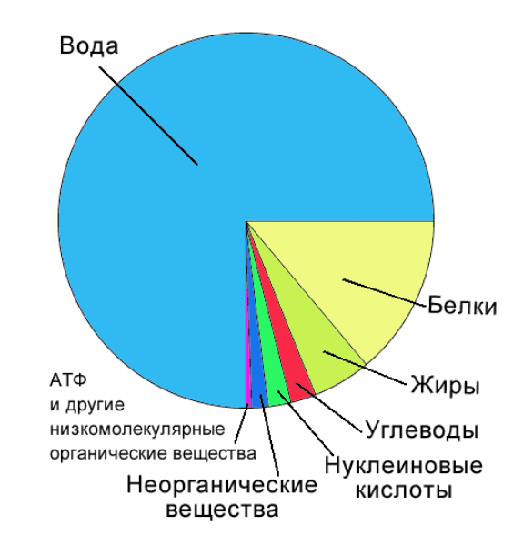
Химический состав клетки

Slide 3
Органические вещества клетки
Белки -10-20%
Жиры - 1-5%
Углеводы - 0,2-2,0%
Нуклеиновые кислоты - 1-2%
Низкомолекулярные органические вещества – 0,1-0,5%

Slide 4
Углеводы- группа органических соединений
Общая формула:
С_{n}(Н₂О)_{m}

Slide 5
Содержание углеводов в клетках
В растительных клетках: в листьях, плодах, семенах или клубнях картофеля – 90% от массы сухого вещества;
В животных клетках – 1-2% от массы сухого вещества.

Slide 6
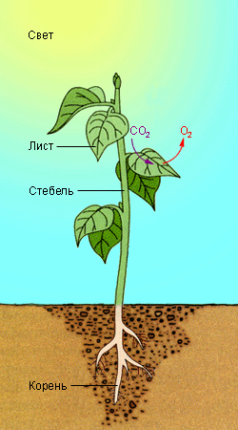
Получение углеводов
В растениях углеводы образуются из двуокиси углерода и воды в процессе сложной реакции фотосинтеза, осуществляемой за счет солнечной энергии с участием зелёного пигмента растений - хлорофилла.
6СО₂ + 6Н₂О →
С₆Н₁₂О₆ + 6О₂

Slide 7
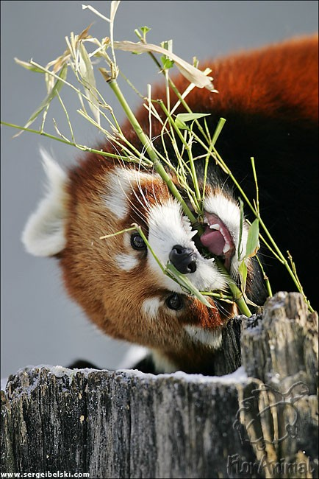

Животные и человек не способны синтезировать углеводы и получают их с различными продуктами растительного происхождения

Slide 8
Классификация углеводов
Группы углеводов | Особенности строения молекулы | Свойства углеводов
Моносахариды | Число атомов С С3-триозы С4-тетрозы С5-пентозы С6-гексозы | Бесцветны, хорошо растворимы в воде, имеют сладкий вкус.
Олигосахариды | Сложные углеводы. Содержат от 2 до 10 моносахаридных остатков | Хорошо растворяются в воде, имеют сладкий вкус.
Полисахариды | Сложные углеводы, состоящие из большого числа мономеров-простых сахаров и их производных | С увеличением числа мономерных звеньев растворимость уменьшается, исчезает сладкий вкус. Появляется способность ослизняться и набухать

Slide 9
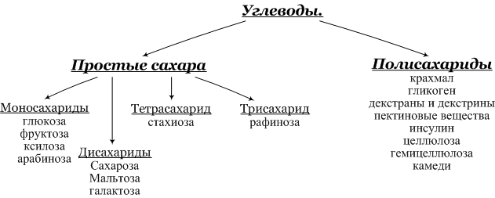
Классификация углеводов

Slide 10
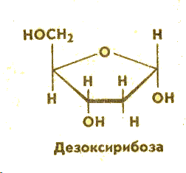
Моносахариды
Рибоза
С₅Н₁₀О₅
Значение:
Входит в состав РНК, АТФ, витаминов группы В, ферментов
Дезоксирибоза
С₅Н₁₀О₄
Значение:
Входит в состав ДНК

Slide 11
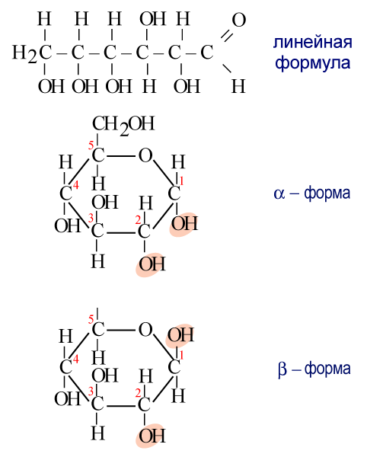
Моносахариды
Глюкоза
С₆Н₁₂О₆
Значение:
Источник энергии; входит в состав гликозидов, в свободном состоянии содержится в тканях растений, животных, человека; является мономером полисахаридов, гликогена, крахмала, клетчатки.

Slide 12
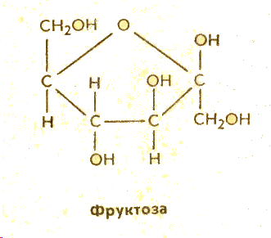
Моносахариды
Фруктоза
С₆Н₁₂О₆
Значение:
Входит в состав сахарозы, других олигосахаридов, полисахаридов
Галактоза
С₆Н₁₂О₆
Значение:
Входит в состав полисахаридов, слизей, в состав дисахаридов, агар-агара

Slide 13
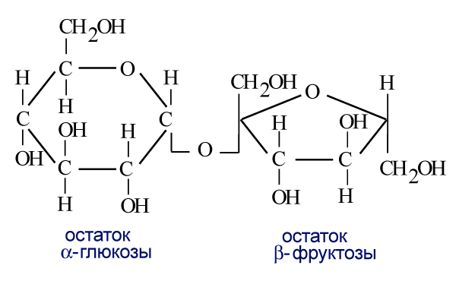
Олигосахариды
Сахароза
Состав:
Глюкоза + фруктоза
Значение:
Используется в питании человека

Slide 14
Олигосахариды
Мальтоза
Состав:
Глюкоза + Глюкоза
Значение:
Источник энергии в прорастающих зернах
Лактоза
Состав:
Глюкоза +Галактоза
Значение:
Источник энергии для детенышей млекопитающих и человека

Slide 15
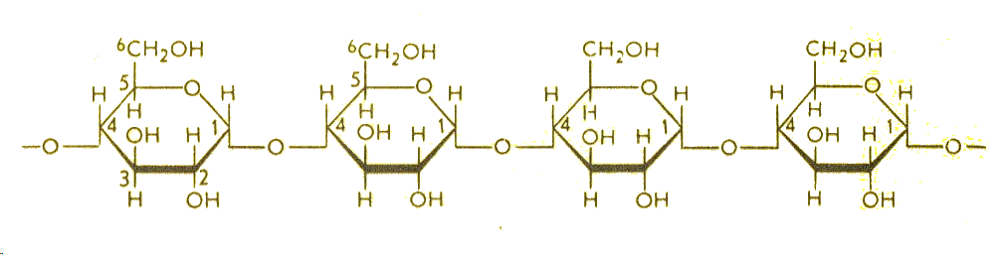
Полисахариды
Крахмал- полимер. Мономеры молекулы глюкозы.
Значение
Резервный полисахарид растительных клеток

Slide 16
Полисахариды
Гликоген - содержится в тканях животных, человека, бактериях, цианобактериях; выполняет роль резервного полисахарида
Целлюлоза - входит в состав клеточных стенок растительных клеток
Хитин - образует покровы тела членистоногих, компонент клеточной стенки грибов
Муреин – входит в состав клеточной стенки бактерий

Slide 17
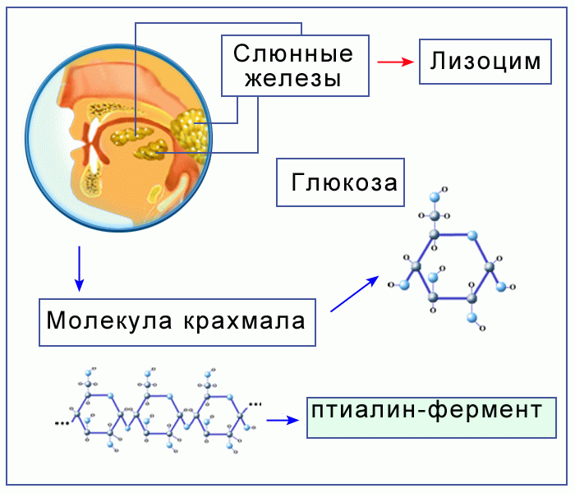
Расщепление углеводов в полости рта

Slide 18
Функции углеводов
1. Энергетическая.
Основная функция углеводов заключается в том, что они являются непременным компонентом рациона человека, при расщеплении 1г углеводов освобождается 17,6 кДж энергии.
2. Структурная.
Клеточная стенка растений состоит из полисахарида целлюлозы.
3. Запасающая.
Крахмал и гликоген являются запасными продуктами у растений и животных

Slide 19
Применение углеводов
Углеводы применяют в качестве:
лекарственных средств,
для производства бездымного пороха (пироксилина),
взрывчатых веществ,
искусственных волокон (вискоза).
огромное значение имеет целлюлоза как источник для получения этилового спирта (гидролизный), уксусной кислоты.

